Slide 1



SOUTENANCE DE PROJET DE FIN D'ÉTUDES
MASTER 2 INFORMATIQUE EI2D
Utilisation des techniques d’intelligence artificielle pour une meilleure production énergétique basée sur les changements climatiques
PRÉSENTÉ PAR
ENCADRANTS
ORGANISMES
Célestine LENO
Pr. Younès Bennani Meziane (référent)
M. Ali Yahyaouy (tuteur de stage)
Université Sorbonne Paris Nord
USMBA - Faculté des Sciences de Fès

Slide 2
PLAN DE LA PRÉSENTATION
De la prévision énergétique à l’aide à la décision climatique
01
Comprendre le problème
02
Construire et évaluer
Contexte, enjeux et problématique
Données, protocole et prévision H+1
03
Tester et contextualiser
04
Décider et conclure
Robustesse, transférabilité et climat
Scénarios, outils, limites et perspectives

Slide 3
01 - CONTEXTE & ENJEUX
La variabilité climatique rend l’équilibre énergétique plus difficile à anticiper
PV
EO
T°
46%
95%
+0,486°C /décennie
de l'électricité mondiale d'origine renouvelable visée en 2030 (AIE, 2024)
de la croissance renouvelable portée par le solaire et l'éolien d'ici 2030
réchauffement mesuré à Fès sur 1990-2025, statistiquement significatif (p = 0,0001)
2
2

Slide 4
02 - PROBLÉMATIQUE & OBJECTIFS
Deux échelles temporelles relient prévision énergétique et climat
« Comment exploiter les données énergétiques et climatiques, à l'aide de l'IA, pour améliorer l'anticipation de la production renouvelable et de la demande, tout en évaluant la sensibilité de leur équilibre aux changements climatiques ? »
1
Axe 1 - Prévision énergétique H+1
2
Axe 2 - Climat & aide à la décision
Photovoltaïque, éolien, demande électrique
Baseline saisonnière régression HistGradientBoosting
Validation chronologique + walk-forward
Transférabilité : Allemagne & Maroc
Tendances climatiques à Fès, 1990-2025
Relations climat énergie (corrélations)
Scénarios de sensibilité température / rayonnement
Indicateurs de vigilance et d'adaptation
3

Slide 5
03 - DONNÉES & MÉTHODOLOGIE
Un protocole temporel rigoureux évite les performances artificielles
Jeu de données | Origine | Volume | Rôle
Principal (CAISO / NREL) | Mendeley Data | 315 648 obs. / pas 5 min / 2019-2021 | Entraînement & test H+1
Climat - région de Fès | NASA POWER | 1990-2025 (35 ans) | Tendances & scénarios climat-énergie
Allemagne | Open Power System Data | Séries horaires (charge, PV, éolien) | Validation externe
Maroc | Zenodo | 8 760 obs. horaires (2015) | Étude de transférabilité
PROTOCOLE D'ÉVALUATION
70%
15%
15%
3×
J-1
Apprentissage
Validation
Test final
Walk-forward
Baseline naïve
4

Slide 6
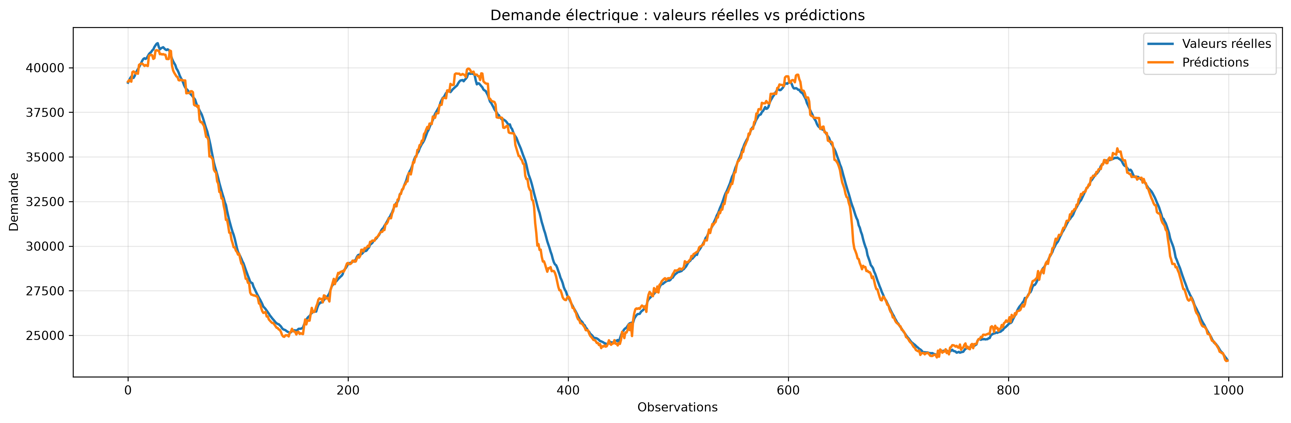
04 - RÉSULTATS DE PRÉVISION
Le ML réduit le RMSE de 51,67 % à 85,46 % face à la baseline
Demande électrique : valeurs réelles vs prédites (H+1)
Modèle retenu par cible : HistGradientBoosting Photovoltaïque & Demande Régression linéaire Éolien (sélection sur le jeu de validation, indépendante du test)
5

Slide 7
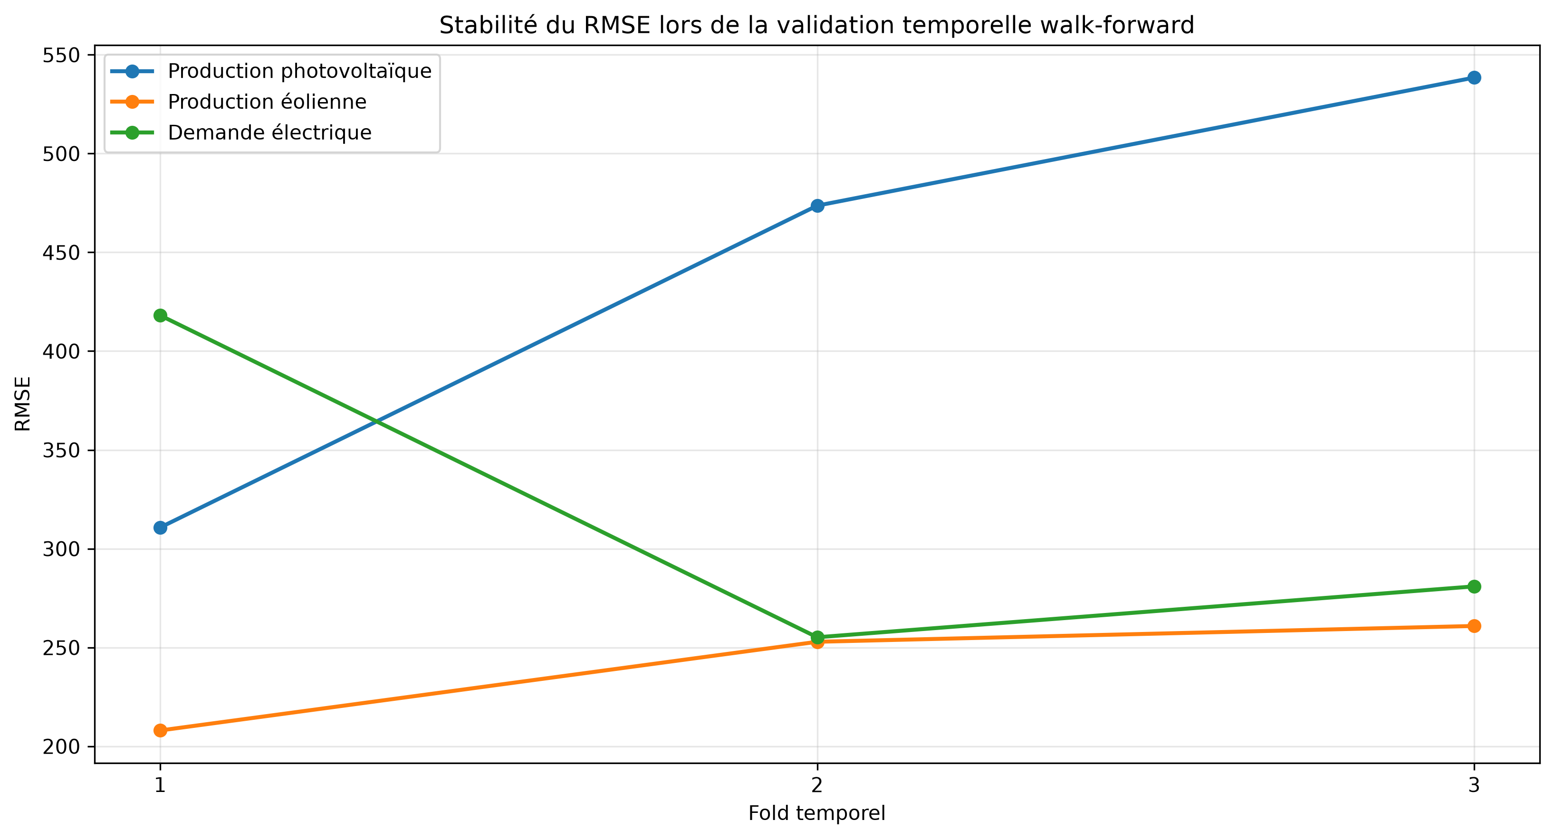
05 - ROBUSTESSE & TRANSFÉRABILITÉ
La validation externe révèle le véritable point faible : l’éolien
Stabilité du RMSE - validation walk-forward (3 fenêtres)
6

Slide 8
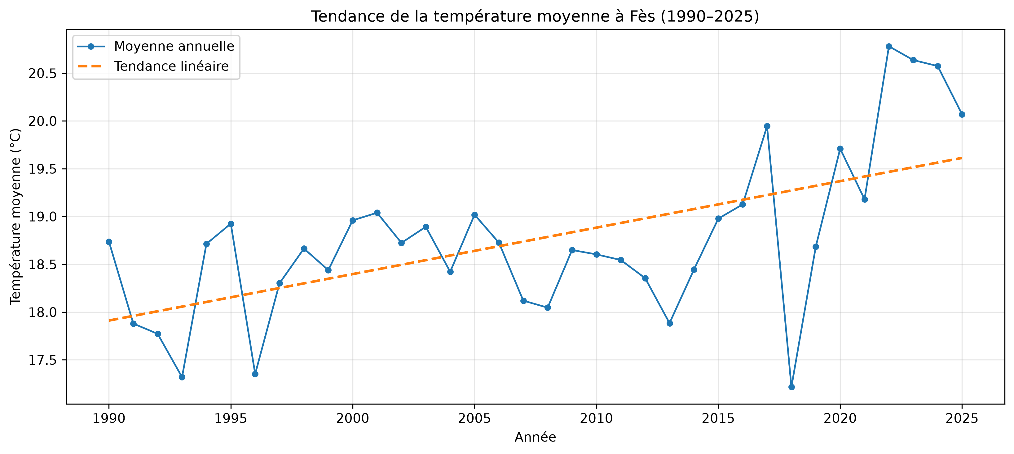
06 - ANALYSE CLIMATIQUE 1990-2025
À Fès, la température augmente de +0,486 °C par décennie
+0,486°C /décennie
tendance significative (p = 0,000142)
+1,38°C
entre 1990-1999 et 2016-2025
r = 0,74
rayonnement solaire production PV
r = 0,71
température demande électrique
Température moyenne annuelle à Fès, 1990-2025
7

Slide 9
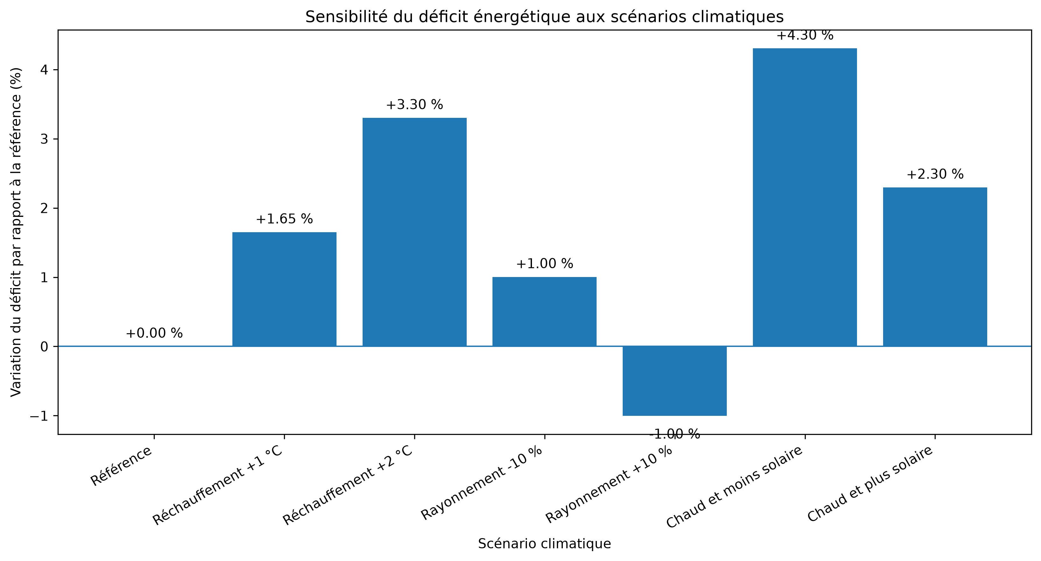
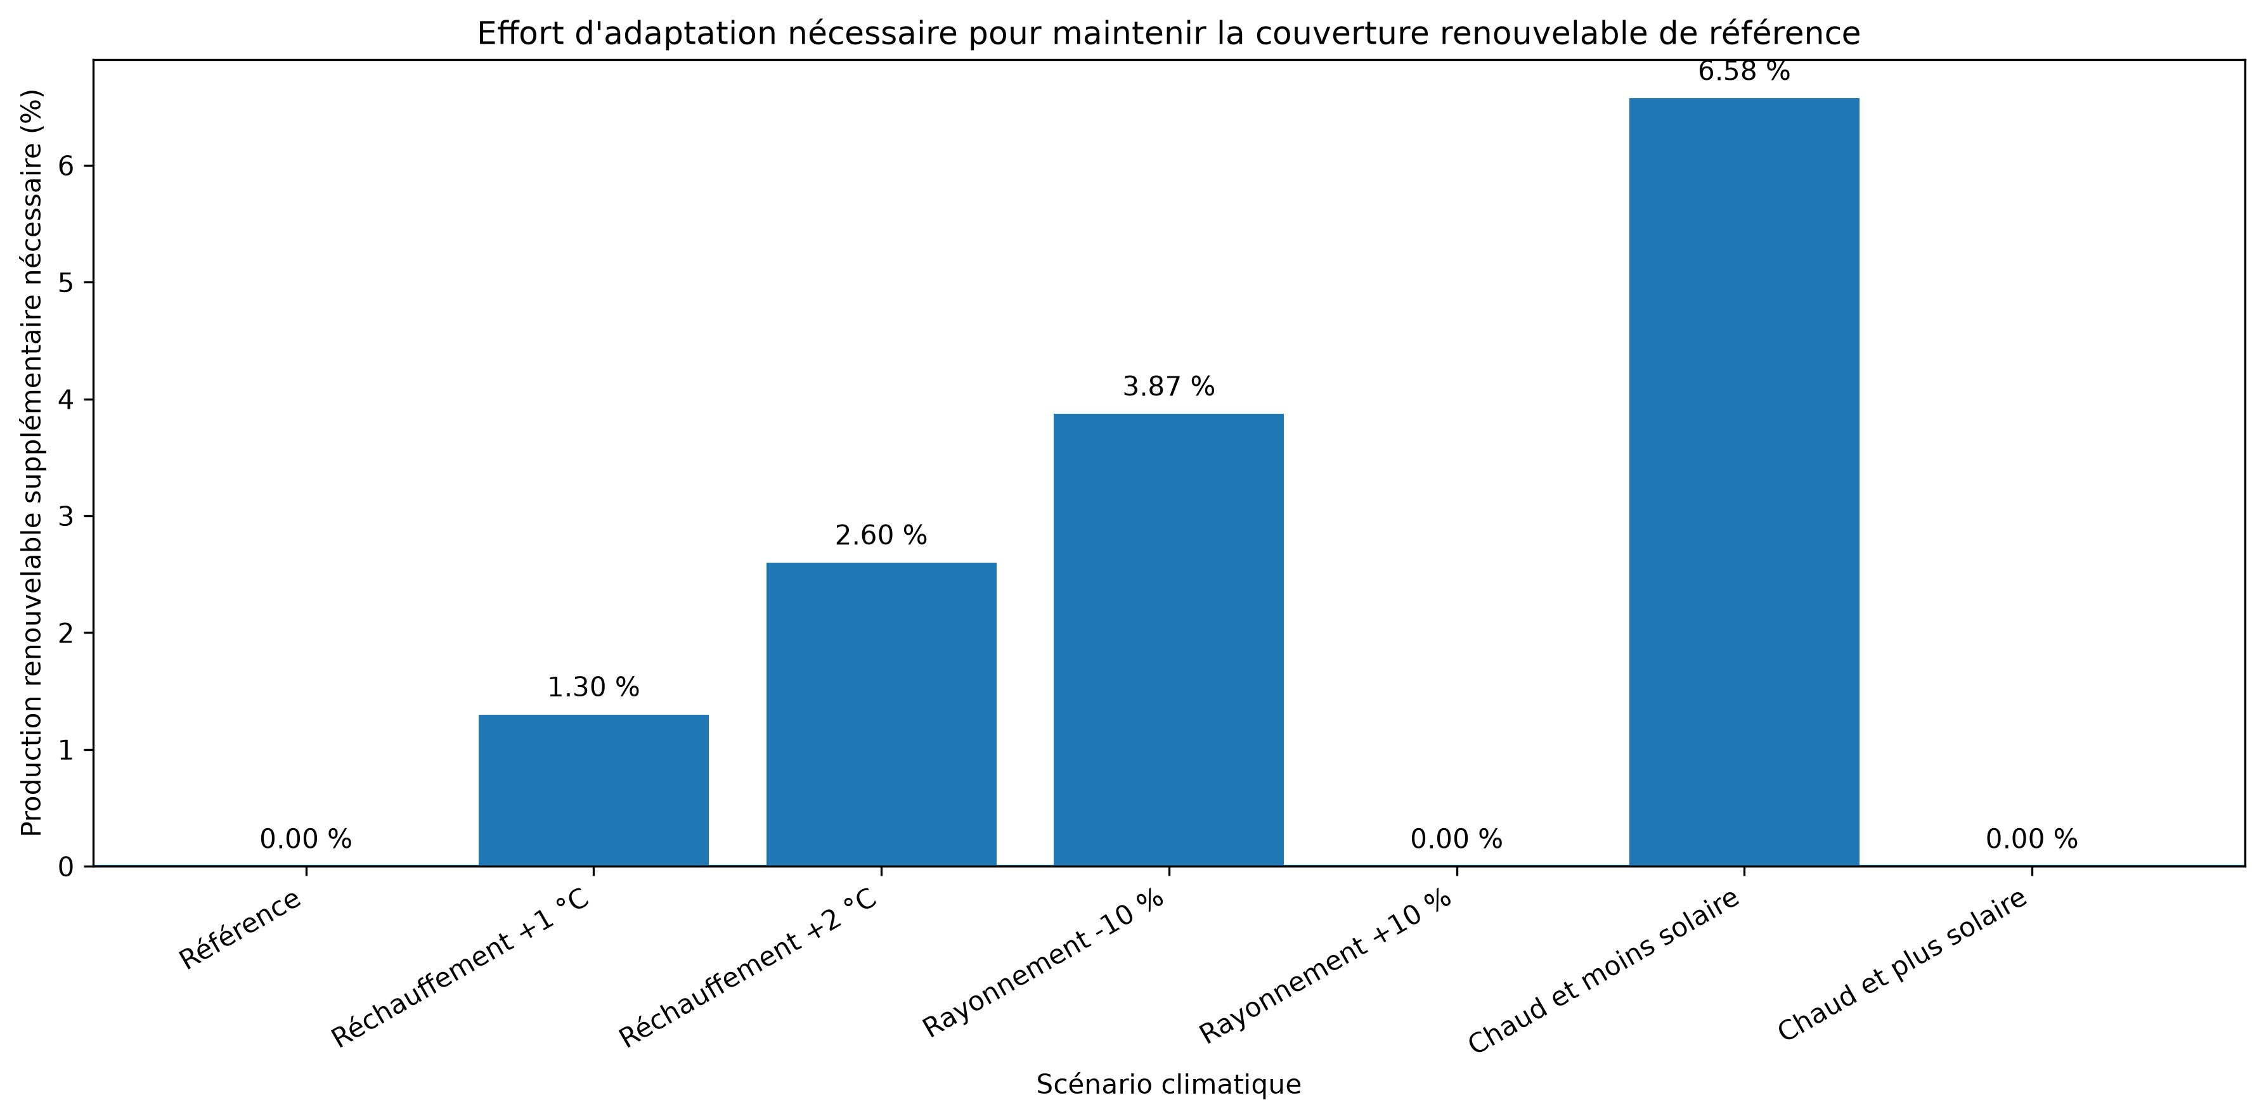
07 - SCÉNARIOS DE SENSIBILITÉ & AIDE À LA DÉCISION
Le scénario +2 °C / -10 % solaire dégrade l’équilibre énergétique
Déficit énergétique selon les scénarios
Effort d'adaptation estimé
C
21,21% 19,91%
A
6,58%
taux de couverture renouvelable - scénario +2°C / -10% de rayonnement
effort d'adaptation théorique dans le scénario le plus défavorable
8

Slide 10
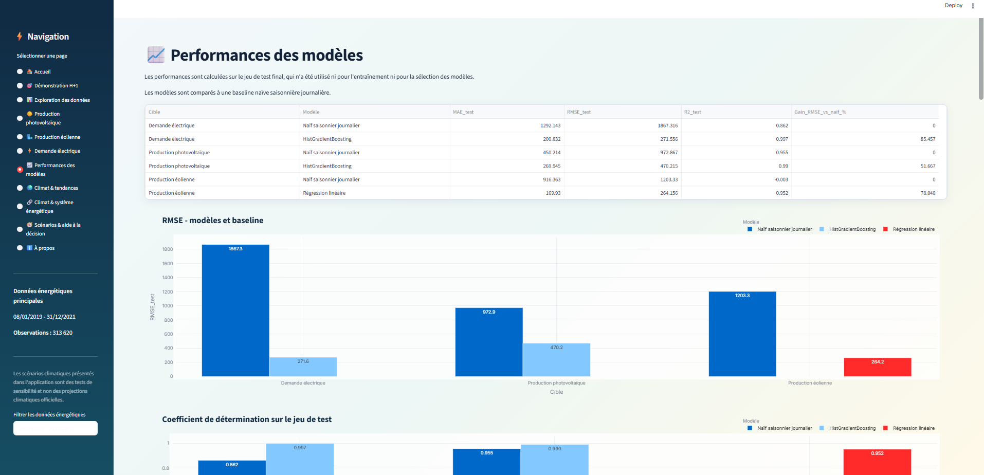
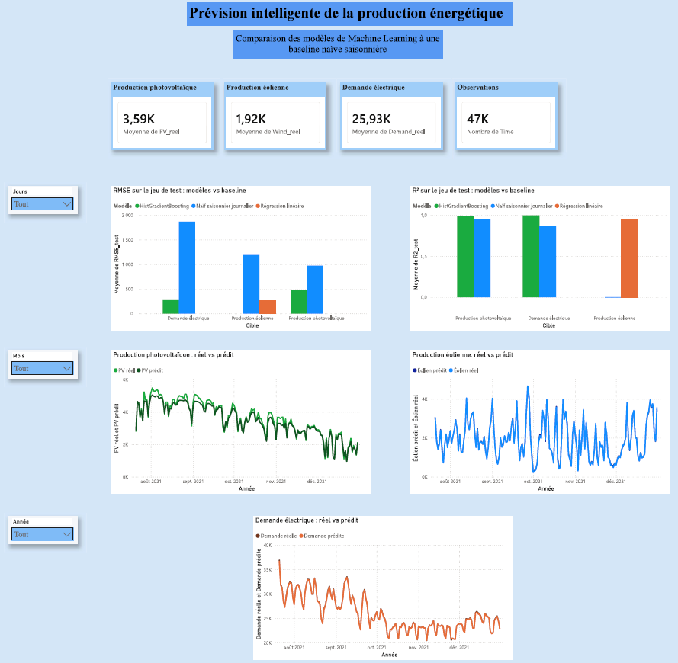
08 - RESTITUTION & MISE EN PRATIQUE
Du notebook à un prototype d’aide à la décision
Application Streamlit - prévision H+1, climat, scénarios (page "Performances des modèles")
Tableau de bord Power BI - vue de restitution synthétique
9

Slide 11
CONCLUSION & PERSPECTIVES
Prévoir, valider, anticiper, décider
85,46%
+0,486°C /décennie
6,58%
de gain RMSE sur la demande vs baseline
réchauffement mesuré à Fès, 1990-2025
effort d'adaptation dans le pire scénario
LIMITES MAÎTRISÉES · PERSPECTIVES
Vent mesuré à hauteur réelle de turbine
Intégration du stockage & des contraintes réseau
Quantification de l'incertitude des modèles

Slide 12
MERC I

